Slide 1
TEDARİK ZİNCİRİ YÖNETİMİ
TEMEL KAVRAMLAR
Doç. Dr. Fatma Gül ALTIN

Slide 2
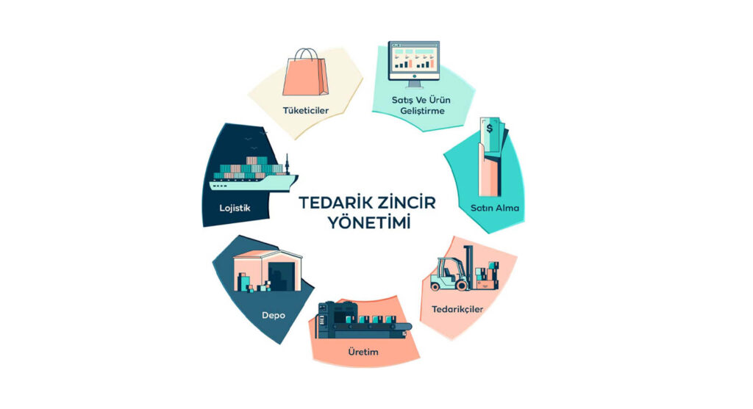
SUNUM PLANI
Giriş
Tedarik Zinciri
Tedarik ve Tedarikçi
Tedarik Zincirinin Gelişim Aşamaları
Tedarik Zincirinin Temel Alanları
Tedarik Zincirinde Yapısal Gelişmeler

Slide 3
Giriş
Günümüz işletmelerinin tedarik zincirine odaklanmaları iş dünyasında görülen bazı önemli değişikliklerin sonucudur.
Bunlardan ilki, öncelikle, işletmenin maliyetlerini azaltma ve süreçlerini iyileştirme için ek kaynaklarının araştırılmasında yeni ve farklı araçları tedarikçilerine ve dağıtım kanallarına doğru yaymaya başlamalarıdır.
Geçen on yıllık süreç içerisinde işletmeler içsel fonksiyonlarında İşletme Kaynak Planlama (ERP), toplam kalite yönetimi (TQM) ve iş süreçlerinin yeniden yapılanması (BPR) gibi bilgisayara dayalı teknikleri ve yeni yönetim yaklaşımlarını işletmelerini optimize etmek ve yüksek düzey ve kalitede hizmet sunmak amacıyla çevik ve yalın imalat ve dağıtım faaliyeti uygulamaktadırlar.

Slide 4
Giriş
İçsel maliyet azaltımı ve süreç optimizasyonu konusundaki bu çalışmalar sonuçlandığında günümüzün en iyi işletmeleri aynı yönetim ve teknoloji yaklaşımlarını kendi tedarik zincirlerinde de uygulatmaya başlamışlardır.
Buradaki temel amaç; tedarik zincirinin kapsadığı lojistik, stok, tedarik, müşteri yönetimi, ürün geliştirme ve finansal fonksiyonlar gibi tüm alanlarda boşa harcanan her türlü eylemin ortadan kaldırılmasıdır.
İkinci neden ise firmaların son birkaç yıl içerisinde kaynakların dikey bütünleşmesi temeline dayanan stratejileri uygulamayı bırakmalarıdır.

Slide 5
Giriş
İşletmeler bir taraftan kârlılığın olmadığı ya da rekabette zayıf oldukları alanlardan çekilirken diğer taraftan tedarikçileri ile ürün geliştirme, tahminleme, stok yönetimi ve lojistik, rekabet avantajı için açık olan yollarda çapraz kanal fonksiyonlarının geliştirilmesine yönelik yakın işbirliği içerisine girmişlerdir.
Üçüncü neden; küresel ticaretin birkaç yıl öncesine kadar nispeten ulaşılması çok güç olan yeni pazarlara erişimi ve yeni iş modellerinin ortaya çıkmasıdır.
Günümüz etkileşimli internet teknolojisi ve uluslararası lojistik konularındaki gelişmeler şirketlerin sadece kendi ulusal sınırları içerisinde iş yapma sınırlılığını da ortadan kaldırmıştır.

Slide 6
Giriş
Son zamanlarda uluslararası oluşumlar ve bölgesel ticaret anlaşmalarının da teşviki ile küresel işletmeler sadece maliyet etkinliği sağlayacak ortakların araştırılmasıyla kalmayıp aynı zamanda daha önce ulaşamadıkları kaynak ve pazarlara ulaşmalarını sağlayacak ortaklar bulma arayışı içerisindedirler.
Bunların yanı sıra teknolojik gelişmeler (e-iş gibi) küçük ölçekteki işletmelerin de küresel ağlar içerisine katılmalarını ve daha önceleri sadece büyük şirketlerin uygulayabildikleri rekabetçi işletme modellerini geliştirmelerine olanak sağlamaktadır.
Dördüncü neden ise; günümüz pazar şartlarının işletmeleri müşteri taleplerini daha kısa bir zaman içerisinde yerine getirebilmeleri için tedarik zincirleriyle işbirliği içerisinde olmaya zorlamasıdır.

Slide 7
Giriş
Wal-Mart, Amazon, Intel gibi günümüzün başarılı şirketleri pazarda sürekli bir biçimde baskın olmalarının tedarik zincirleri içerisinde yer alan evrimsel süreçleri nasıl kontrol altında tutacaklarına bağlı olduğunu bilmektedirler.
Son olarak; internet temeline dayanan bilgi teknolojisi araçları uygulamalarında yaşanan dönüm noktası niteliğindeki gelişmeler şirketlerin tedarik zincirlerine rekabetçi avantajın bir kaynağı olarak bakmalarına neden olmuştur.
Elektronik ticaretin gelişmesi ile de tedarik zincirleri geçmişte ulaşılması olanaksız görünen pek çok yeni pazara ulaşımı sağlamıştır.

Slide 8
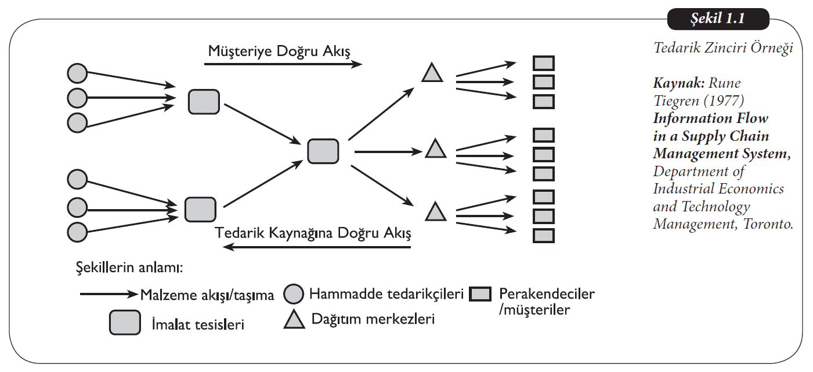
Tedarik Zinciri
Tedarik zinciri ürünlerin ya da hizmetlerin üretim ve tesliminde yer alan birçok bağımsız birim/bölüm ya da organizasyondan ve bu birim/bölüm ya da organizasyonların tesisleri, fonksiyonları ve faaliyetlerinden oluşan bir zincirdir.
Bazen değer zinciri olarak da ifade edilir. Tedarik zinciri, zincir boyunca yapılan eylemlerle ürüne katılan değerden dolayı bu adla anılmaktadır.

Slide 9
Tedarik ve Tedarikçi
Tedarik, işletme gereksinimlerinin saptanması, bu gereksinimleri karşılayabilecek bir tedarikçinin belirlenerek seçilmesi, ürün teslimine ilişkin koşulların müzakere edilmesi ve teslime ilişkin işlemlerin izlenmesine yönelik işlevleri kapsamaktadır.
Tedarikçi kavramı da işletme gereksinimlerini karşılayan birim/bölüm, kurum ya da kişiyi ifade etmektedir.
Diğer bir ifadeyle tedarikçi satın alınacak girdileri temin eden kişi, birim/bölüm ya da kurumdur.

Slide 10
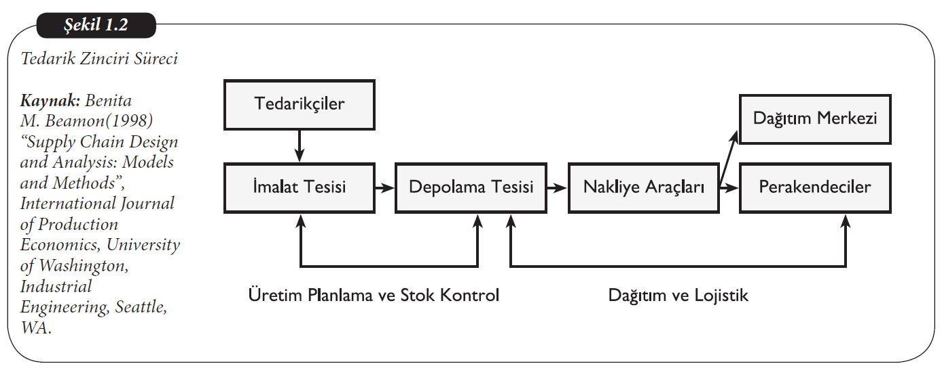
Tedarik Zinciri
Tedarik Zinciri, hammaddeleri nihai ürünlere dönüştürme ve daha sonra bu ürünleri müşterilere teslim etme konularını bünyesinde barındıran bütünleşik bir imalat-dağıtım-teslim sürecidir.
Tepe noktada tedarik zinciri iki temel bütünleşik süreci kapsamına alır:
Bunlar; (1) Üretim Planlama ve Stok Kontrol Süreci ve
(2) Dağıtım ve Lojistik Süreci’nden oluşmaktadır. Bu süreçler Şekil 1.2.’de gösterilmektedir.

Slide 11
Tedarik Zinciri
Üretim Planlama ve Stok Kontrol Süreci: Bu süreç imalat ve depolama alt süreçlerini ve onların ara yüzlerini kapsamına alır. Bu aşama, ayrıca, stok kontrolü, hammaddeler, üretimde kullanılan envanter, ve genellikle nihai ürünlere yönelik depolama politika ve prosedürleri tanımlamaktadır.
Dağıtım ve Lojistik Süreci: Bu süreç ürünlerin depolardan perakendecilere doğru nasıl aktarılacağını ve teslim edileceğini belirler. Ürünler perakendecilere doğrudan aktarılabileceği gibi önce dağıtım tesislerine daha sonra sırayla perakendecilere taşınabilir.

Slide 12
Tedarik Zincirinin Gelişim Aşamaları
Tedarik zinciri ile zincirde yer alan işletmeler arasındaki eş zamanlı ilişkiler işletme yönetiminde üretim, pazarlama ve satış stratejilerinin imalat, stok ve hizmet yürütümü ile bağlantısının kurulmasında temel bir konuma sahip olmuştur.
Bu doğrultuda tedarik zinciri yönetiminin beş aşamadan geçerek günümüzdeki durumuna geldiğini söyleyebiliriz. Şekil 1.3.’te de görüldüğü gibi bu aşamalar;
- Depolama ve nakliye
- Toplam Maliyet Yönetimi
- Bütünleşik lojistik yönetimi
- Tedarik zinciri yönetimi
- E-tedarik zinciri yönetimi

Slide 13
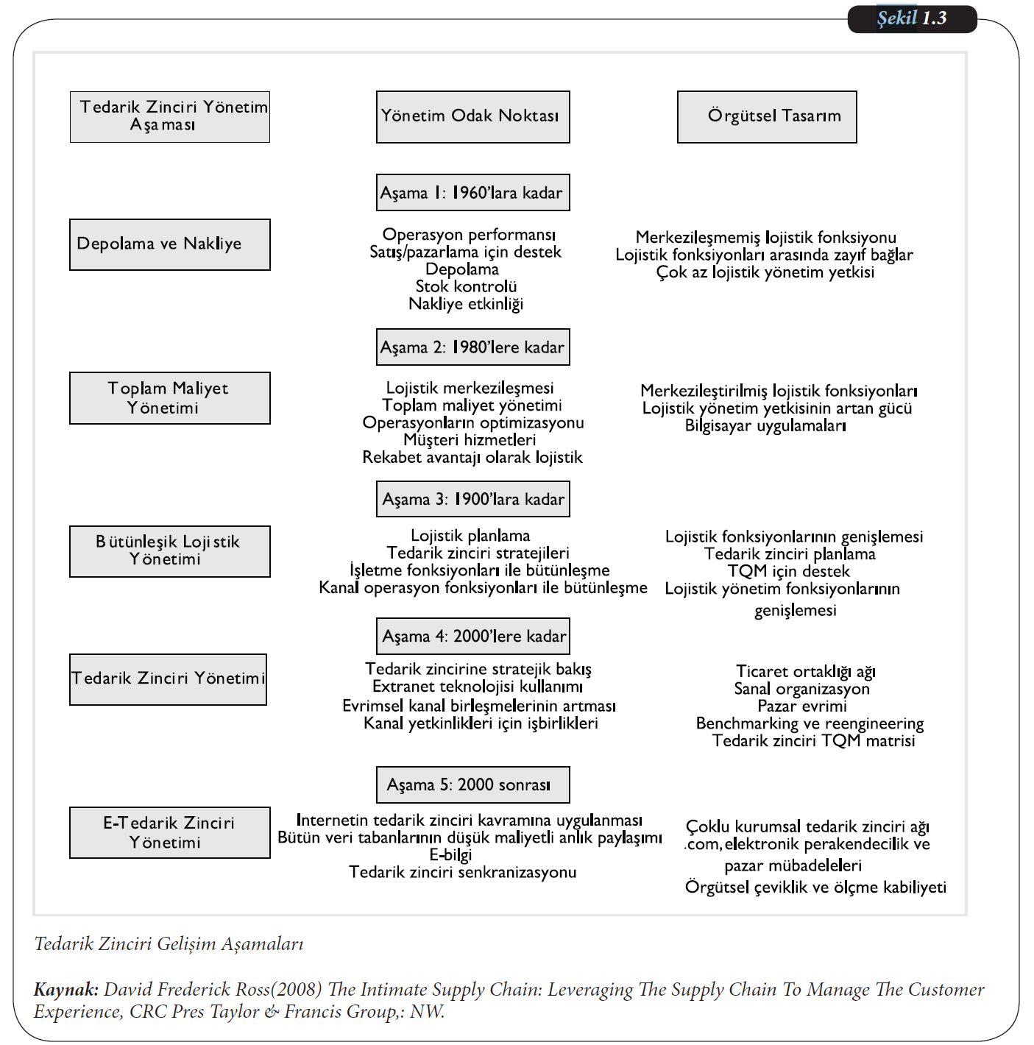
Tedarik Zincirinin Gelişim Aşamaları

Slide 14
Tedarik Zincirinin Gelişim Aşamaları
Tedarik zinciri kavramı 1982 yılında Kith Oliver tarafından ortaya konmuştur. Oliver üretim, pazarlama ve dağıtım fonksiyonlarını birbirinden ayırmaya yönelik bir vizyon geliştirmek için tedarik zinciri kavramını kullanmıştır.
Tedarik zinciri yönetimi kavramı, bir tedarik zincirinde yukarı ve aşağı yönlü bilgi paylaşımı ve kararlarda uyumluluğun karşılıklı faydaları ve etkinliği ile ilgili olarak 1985 yılında J.B. Houlihan tarafından geliştirilmiştir.
1990’ların sonlarında gerek akademik gerekse iş dünyası tedarik zinciri konusu üzerine odaklanmıştır ve üniversiteler yüksek lisans programlarında tedarik zincirinin ana konularına ya da bileşenlerine yer vermeye başlamışlardır.

Slide 15
Tedarik Zincirinin Gelişim Aşamaları
Wal-Mart tedarik zinciri yönetimi kavramının düşük stok seviyesi ile güvenilir malzeme akışını sağlamak için tedarikçileri dünya çapında bir iletişim ve ilişki ağı oluşturmak suretiyle ilk uygulama örneklerini vermiştir.
2000’li yıllarda ise büyük işlemelerde üst düzey idari konumlarda tedarik zinciri unvanı taşıyan birimler oluşturulmaya başlamıştır.
2005’te ise Lojistik Yönetimi Konseyi (The Council of Logistics Management) adını Tedarik Zincir Yönetimi Profesyonelleri Konseyi (The Council of Supply Chain Management Professionals) olarak değiştirmiştir.

Slide 16
Tedarik Zincirinin Temel Alanları
Tedarik zincirinde yer alan işletmeler beş temel alanda faaliyetleri için bireysel ya da kolektif karar almak durumundadır. Bu beş temel alan aşağıdaki konuları kapsar:
Üretim: Pazar hangi ürünü istemektedir? Bu ürünlerin ne kadarı üretilmeli ve ne zaman üretilmelidir? Bu eylem imalat kapasitesini, iş yükü dengesini, kalite kontrolünü ve teçhizat bakımını da dikkate alan ana üretim planının oluşturulmasını kapsar.
Envanter: Tedarik zincirindeki her aşamada ne kadar stoklama yapılmalıdır? Hammadde, yarı bitmiş ya da bitmiş ürün olarak ne kadar stok elde bulundurulmalıdır? Stok tutmanın altında yatan temel amaç, tedarik zinciri içerisindeki belirsizlik karşısında bir tampon görevi görmektir. Bununla birlikte, stok tutma pahalı olabilir ve bu yüzden optimum stok düzeyinin ve yeniden sipariş verme noktasının ne olacağı önceden belirlenmelidir.

Slide 17
Tedarik Zincirinin Temel Alanları
Konum: Üretim ve stok depo tesisleri nerede konumlandırılmalıdır? Üretim ve stok depoları için en uygun maliyetli konumlar nereleridir? Yeni tesisler mi inşa edilmeli yoksa var olan tesisler mi kullanılmalıdır? Bu sorulara yönelik olarak alınan kararlar nihai müşteriye dağıtım ile birlikte ürün akışı için uygun yolun belirlenmesini sağlayacaktır.
Taşıma: Stoklar bir tedarik zinciri konumundan diğerine nasıl hareket ettirilmelidir? Hava ve kara taşımacılığı genellikle güvenli ve hızlı olmasına rağmen pahalıdır. Deniz ve demiryolu taşımacılığı daha ucuz olmasına karşın daha uzun zaman alır ve daha fazla belirsizlik taşır. Bu belirsizlik daha yüksek düzeyde stok tutma ile giderilebilinir. Hangi taşıma yönteminin ne zaman kullanılması daha iyi olacaktır?

Slide 18
Tedarik Zincirinin Temel Alanları
Bilgi: Ne kadar veri toplanmalı ve hangi bilgiler paylaşılmalıdır? Zamanlı ve doğru bilgi daha iyi koordinasyon ve daha iyi karar alınmasını sağlar. Doğru bilgi, ne üretileceği, ne kadar üretileceği, stokların nerede depolanacağı ve en iyi taşıma yönteminin hangisi olacağı konularında etkin karar alınmasını sağlar.
Bu kararlar şirketin tedarik zincirinin kapasitesini ve etkinliğini belirleyecektir. Bir şirketin yapabileceği şeyler ve pazarında rekabet etme yöntemleri sahip olduğu tedarik zincirinin etkinliğine bağlıdır.

Slide 19
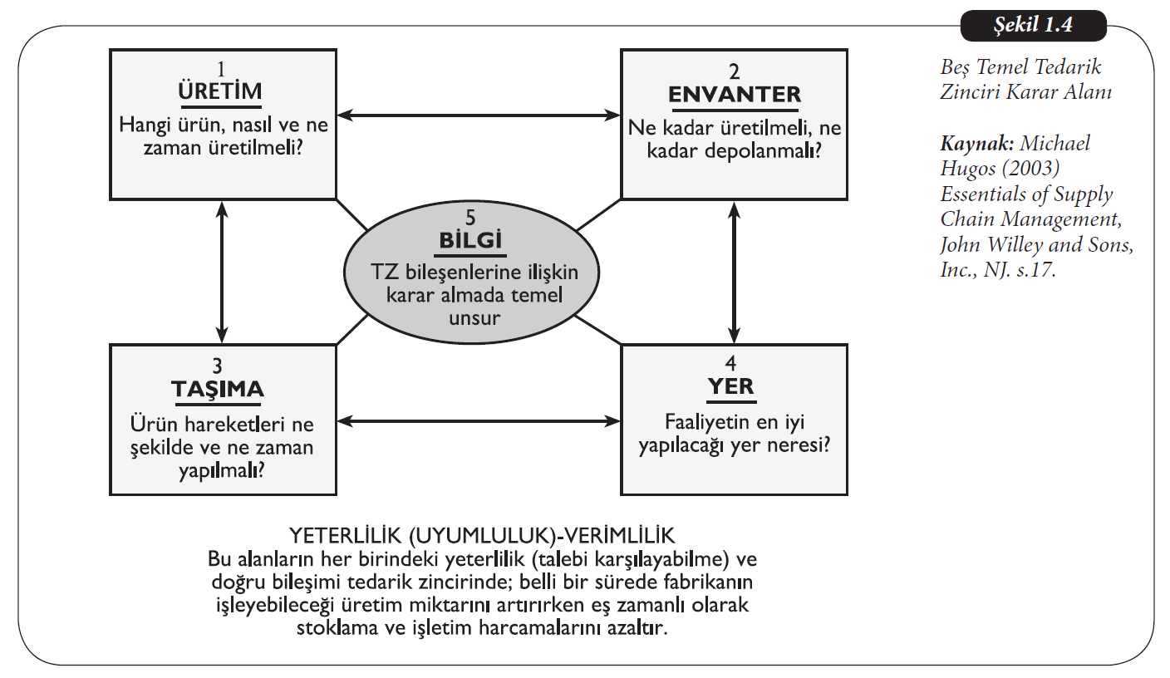
Tedarik Zincirinin Temel Alanları
Şekil 1.4’de Tedarik zincirinin 5 temel stratejik ve operasyonel karar alanı gösterilmektedir.

Slide 20
Tedarik Zincirinde Yapısal Gelişmeler
Tedarik zinciri katılımcıları sürekli olarak tedarik zinciri bileşenlerinin yönetimini etkileyen kararlar alırlar. Her işletme (katılımcı) dış kaynak kullanımı, ortak olma ve firma içi uzmanlık bileşimi aracılığı ile performanslarını en üst düzeye çıkarmaya çalışır.
Günümüz ekonomik koşullarının yarattığı dinamik pazarlarda genellikle işletmeler tedarik zinciri yönetiminde temel yetenekleri ile ilgili alanlara odaklanırlar kalan konuları ise dış kaynaklarla çözümlerler.
Bu genel uygulamaya karşın durum her zaman beklendiği gibi de olmayabilir. Endüstri dönemindeki yavaş hareketlerin hakim olduğu kitlesel pazarlarda, başarılı firmaların tedarik zincirinin önemli bir kısmına sahip olma eğilimi olağan bir uygulama olarak görülmekteydi.

Slide 21
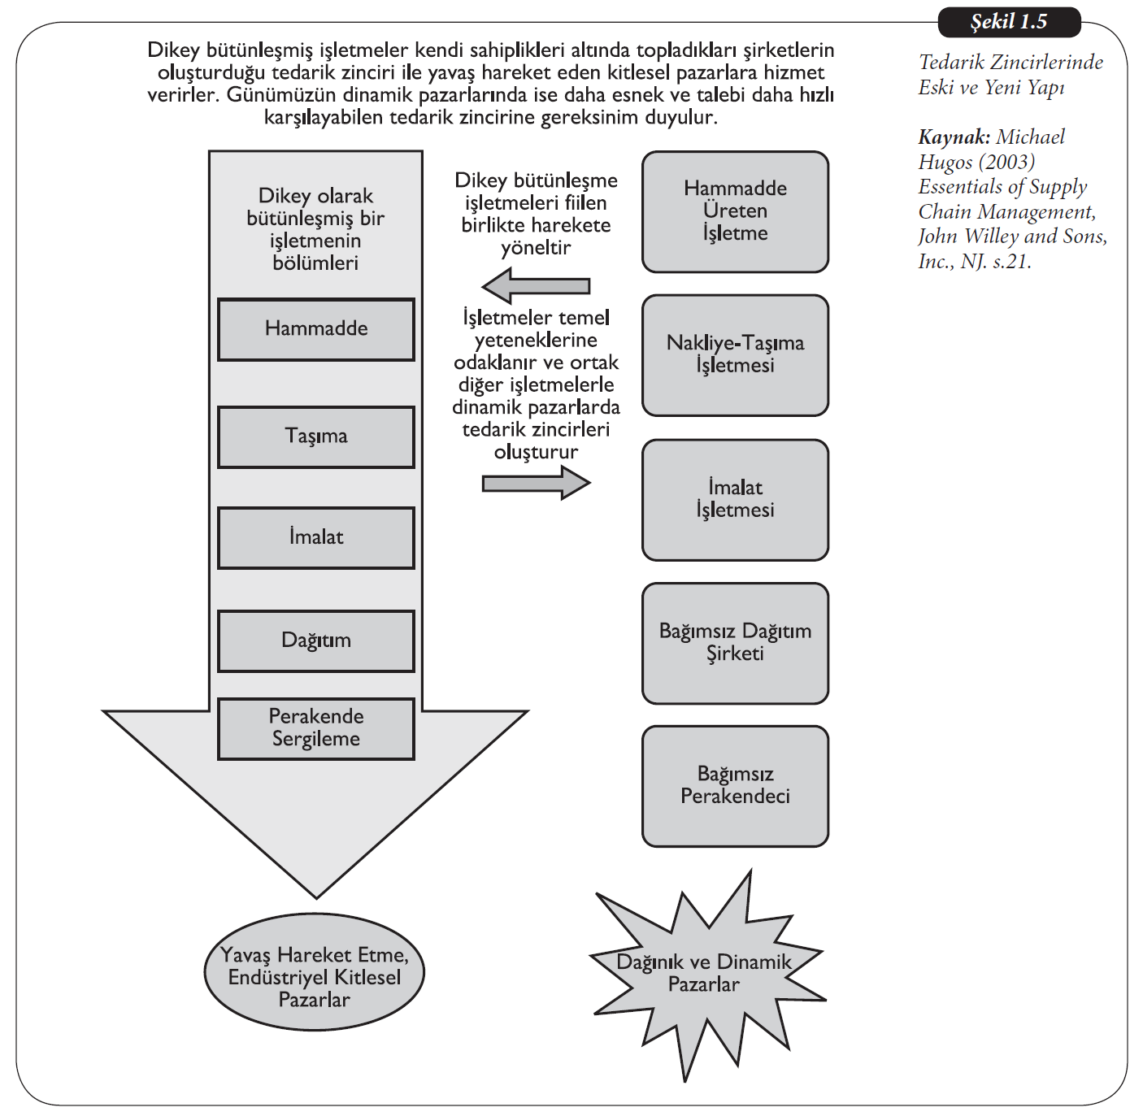
Tedarik Zincirinde Yapısal Gelişmeler
Bu durum dikey bütünleşme olarak bilinmekteydi. Dikey bütünleşmenin amacı, ölçek ekonomisinin sağladığı fırsatlardan en yüksek verimliliği elde etmekti. Şekil 1.5. tedarik zincirinde eski ve yeni yapı karşılaştırmasını göstermektedir.

Slide 22
Tedarik Zincirinde Yapısal Gelişmeler
1900’lerin başında Ford Motor Co., otomobil fabrikalarının parça, malzeme vb. ihtiyaçlarını sağlayan firmaların birçoğunun sahibi konumundaydı. Başka bir deyişle aynı zamanda oto yan sanayinin sahibiydi.
Ford Motor Co., demir cevheri çıkaran demir madenlerinin, çelik ürünleri içindeki cevheri çelik millere dönüştüren, otomobil bölümüne gerekli parçaları üreten ve otomobilleri nihai ürün haline getiren montaj fabrikalarının da sahibi ve işleticisi durumdaydı.
Ayrıca otomobil döşemeleri için keten kumaş girdilerini yetiştiren çiftliklere, otomobillerin ağaç aksamı için kereste imal tesislerine sahip bulunmaktaydı.

Slide 23
Tedarik Zincirinde Yapısal Gelişmeler
Küreselleşme, rekabetçi pazarlar ve hızlı adımlarla ilerleyen teknolojik değişim ise günümüzde çok sayıda farklı işletmenin en iyi yaptığı işlere ya da temel yeteneklerine odaklanarak işleri birlikte yürüttükleri tedarik zincirlerinin gelişimini hızlandırmıştır.
Günümüzde, madencilik işletmeleri madencilik üzerine, ağaç işletmeleri kereste yapımı üzerine, imalat işletmeleri ana parça ve kısımların yapımından nihai montaja kadar farklı türdeki imalat konularına odaklanmaktadır.
İşletmelerin bu yeni çalışma yaklaşımı, hızlı değişimde geri kalmama ve belirli işlerde uzmanlık kazanma avantajları elde etmelerine ve rekabette gerek duyulan yeni becerileri öğrenmelerine fırsat yaratmıştır.

Slide 24
Tedarik Zincirinde Yapısal Gelişmeler
Kendi depolarında ürünlerini depolayan, kendi araç filoları ile taşıma etkinliklerini yerine getiren işletmeler şimdilerde bu operasyonların gerçekten temel yetenekleri arasında olup olmadığını ya da işi lojistik olan diğer işletmelere bu faaliyetlerini devretmenin (outsource) maliyet etkin bir karar olup olmadığını iyice düşünüp analiz etmek durumundadırlar.
İşletmelerin üst düzey operasyonel verimliliği yakalamak ve sürekli değişen teknolojik değişikliklerin gerisinde kalmamak için temel yeteneklerine odaklanmaları günümüz koşullarında artık bir zorunluluk haline gelmiştir.

